Slide 1
«ТЕЛО ЧЕЛОВЕКА»
Непосредственная образовательная деятельность для детей 6 – 7 лет

Slide 2
Цель: совершенствовать представлений о себе, других людях.
Задачи
Развивающие:
развивать интерес и любознательность детей к строению тела человека;
стимулировать детей на исследовательскую деятельность;
развивать тактильную чувствительность, воображение;
развивать мелкую моторику, зрительно-моторную координацию.
Воспитательные:
развивать самоценность своего тела;
закреплять знания о ЗОЖ.
Обучающие:
совершенствовать знания о частях тела человека;
развивать грамматический строй речи: умение согласовывать существительные с числительными, образование существительных с помощью суффикса – ищ:
развивать активный словарный запас воспитанников;
совершенствовать умения детей в классификации предметов по существенному признаку.

Slide 3
Планируемый результат:
используемые в ходе совместной познавательно-исследовательской, конструкторской деятельности методы и приемы будут способствовать развитию следующих качеств ребенка: коммуникативных, познавательных, самостоятельность, любознательность, активность.
В ходе организации совместной познавательно-исследовательской деятельности предполагается интеграция разнообразных видов детской деятельности: игровой, двигательной, музыкальной, исследовательской, коммуникативной.

Slide 4
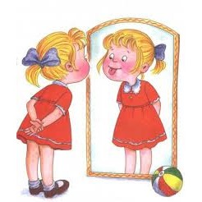
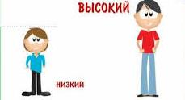
Человек бывает разный:
Средний, маленький, большой,
И не так-то просто сразу разобраться кто какой,
Есть и брови, есть и уши, есть и рот, и две руки
Очень важно, что снаружи, но важнее что внутри.
Так что дело не в обличье, суть совсем не так проста
Наши главные отличья: сердце, разум, доброта.
Острый взгляд для сердца нужен, повнимательней смотри –
Очень важно, что снаружи, но важнее - что внутри.

Slide 5
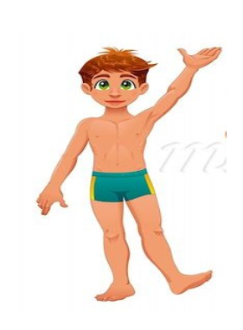
Отгадай загадку

Slide 6
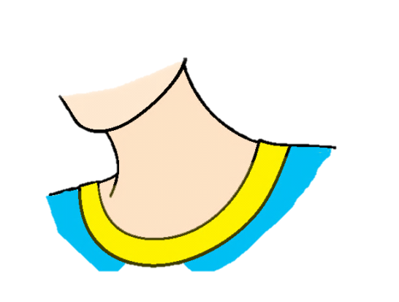
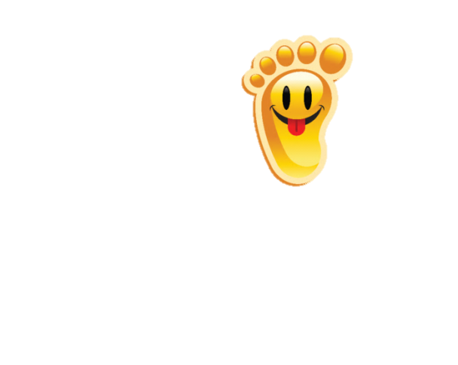
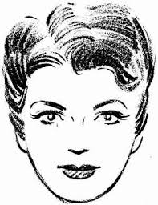

Я хозяйка голове,
Хоть сидит она на мне.
Ей команды подаю –
Волю выполнит мою. (Шея).
Голову верчу, кручу,
Влево, вправо как хочу.
Прикажу ей: «Вверх и вниз!»,
Выполняет мой каприз. (Шея).
У двух матерей
По пяти сыновей,
И одно имя всем. (Рука и пальцы).
Две сестрёнки-подружки
Похожи друг на дружку,
Рядышком бегут,
Одна — там, другая — тут. (Ноги).

Slide 7
Игра «Два, две».
Что у человека бывает по паре.
Назовите эти части тела, используя слова «два», «две».
Парные части тела: две брови, два глаза, две щеки, два уха, два плеча, две руки, два локтя, две ладони, две ноги, два колена, две пятки, две ступни.

Slide 8
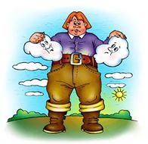
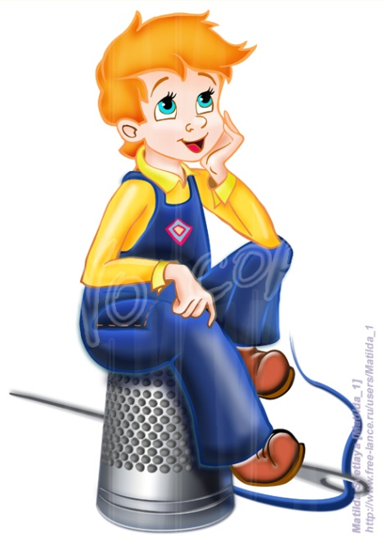
Игра «Расскажи про великана»

Slide 9
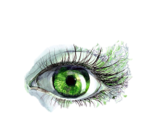
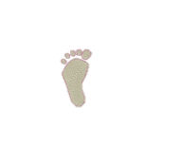
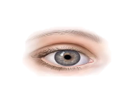

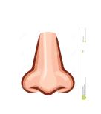
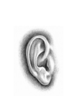
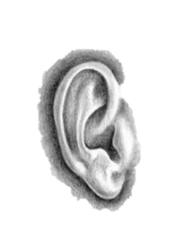

Игра «Расскажи про великана»

Slide 10

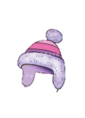

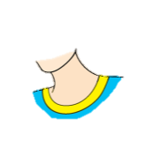
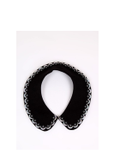
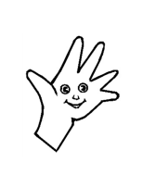
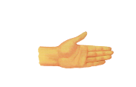

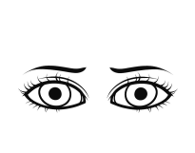

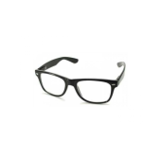
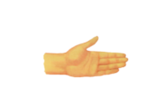
«Четвертый лишний».

Slide 11
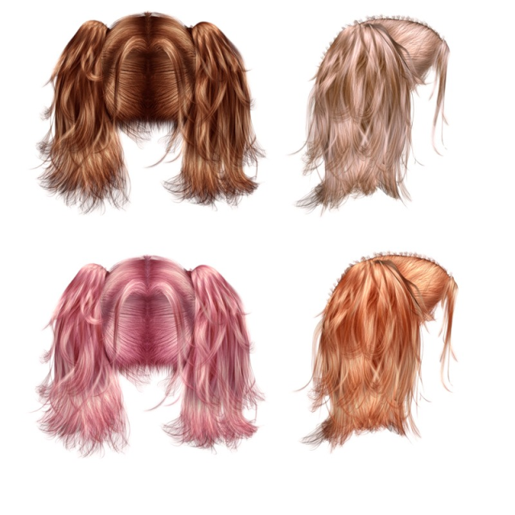

“Какой, какие?”
Красивые, серые, зеленые, голубые, большие (что?) - глаза.
Густые, длинные, короткие, блестящие, вьющиеся, пышные - волосы.
Большой, конопатый, орлиный, маленький, горбатый – нос.
Пухлые, розовые, узкие, большие – губы.

Slide 13









